Slide 1
Werner& Mertz zieht mehr Material aus dem Gelben Sack
Name: Toryali Omary
Matrikelnr.: s0577796
Vortragsthema 10
Controlling WiSe2021/22

Slide 2
Inhaltsverzeichnis
Allgemeines zum Artikel
Sachverhalt
Konsequenzen für FMCG Unternehmen
Konsequenzen für Konsument_innen
Weitere Entwicklung
Persönliche Wertung
Quellenverzeichnis

Slide 3
1. Allgemeines zum Artikel
Erschienen am 19.02.2021
Herausgeber: Lebensmitttelzeitung
  (deutsche Wochenzeitung in der Lebensmittelbranche)
Relativ objektiver Artikel
kein genannter Journalist oder Autor
Indirekte Befürwortung des Themas und Unterstützung Unternehmens

Slide 4
2. Sachverhalt
Hauptakteure des Artikels:
  Werner& Mertz – mittelständisches Unternehmen für Herstellung von Reinigungs- und Pflegemitteln
  Alpla Group – international agierendes Unternehmen für Herstellung von Kunststoffverpackungen
  PET Recycling Team Wolfen – Unternehmen für Herstellung von Kunststoff
Aufklärung über prozentuale Anteile und Herkunft des Kunstoffs in PET-Flaschen
Konzept für Flaschen mit anderem Anteilverhältnis

Slide 5
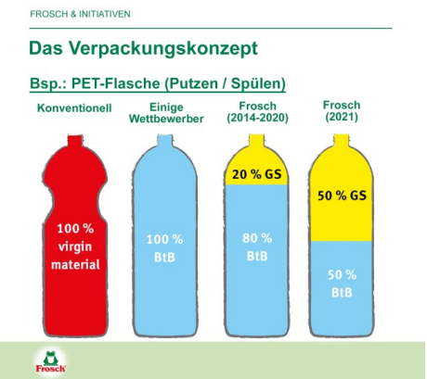
  PET (Polyethylenterephthalat, Kunststoff aus der Gruppe der Polyester)
  Virgin Material (Neu-Plastik)
  BtB (Bottle to Bottle / zurückggebene Pfandflaschen)
  GS (Material aus dem Gelben Sack)
  Ziel: Verhältnis aller PET-Flaschen bis 2022 auf 50:50 steigern

Slide 6
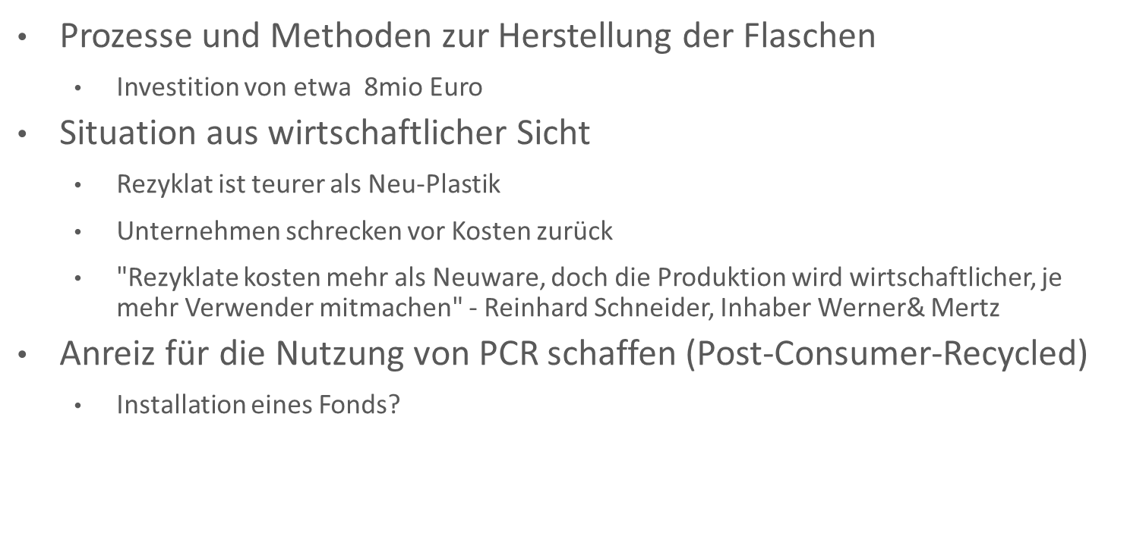

Slide 7
3. Konsequenzen für FMCG Unternehmen
Neue klimaschonende Alterative
Rezyklat ist teurer als Neu-Plastik
  Wird wirtschaftlicher je mehr Unternehmen teilnehmen
Falls Fonds installiert werden -> Druck auf Unternehmen
Auch von Konsumenten kann Druck entstehen

Slide 8
4. Konsequenzen für Konsument_innen
Konsument_innen werden nicht wirklich betroffen sein
Wie im Jahr 2014 -> Umstellung wird vermutlich nicht wahrgenommen
Keine aktive Veränderung für Konsument_innen
Ausnahme: Hersteller ziehen Preise an, um erhöhten Einkaufspreis zu decken

Slide 9
5. Weitere Entwicklungen
Seit 2014 etwa 440mio Flaschen mit 20:80 Anteil
Seit März 2021 etwa 200.000 Flaschen mit 50:50 Anteil
  Bezogen auf die Flaschen der Marke Frosch
Bis 2025 jährlich 50mio Euro Investition (Alpla Group)
Im Jahr 2021 beginnen Baue von Recyclingwerken in Mexiko und Thailand

Slide 10
6. Persönliche Wertung
Fonds als Gute Idee
  Eher nachhaltig als wirtschaftlich betrachten
Kritik:
  Auszahlungen aus dem Fond sollten mindestens die Einzahlungen decken
  Ggf. Abwägen von Unternehmen nach den Kosten

Slide 11
7. Quellenverzeichnis
Lacher, Jörg (2021): Werner& Mertz erhöht RPTE-Anteil in seinen Flaschen auf 50% aus dem Gelben Sack
Online unter: https://www.bvse.de/gut-informiert-kunststoffrecycling/nachrichten-recycling/6906-werner-mertz-erhoeht-rpet-anteil-in-seinen-flaschen-auf-50-aus-dem-gelben-sack.html
(zuletzt aktualisiert: 23.02.2021, zuletzt geprüft: 30.10.2021)
Lebensmittelzeitung (2021): Werner& Mertz zieht mehr Material aus dem Gelben Sack
Online Unter: https://www.wisonet.de/document/LMZ__20210219558350%7CLMZA__
20210219558350
(zuletzt aktualisiert: 19.02.2021, zuletzt geprüft: 30.10.2021)
Latuperissa-Andresen, Jennifer(2021): Frosch Flaschen mit 50 Prozent PCR aus dem gelben Sack
Online unter: https://packaging-journal.de/werner-mertz-alpla-pcr-anteil-erhoeht/
(zuletzt aktualisiert: 19.02.2021, zuletzt geprüft: 30.10.2021)

